Slide 1

AttenteZéro
L'INTELLIGENCE ARTIFICIELLE AU SERVICE DE LA COMMUNAUTÉ
Trouvez instantanément les services d'urgence et communautaires autour de vous.
PRÉSENTATION OFFICIELLE • QUÉBEC 2026
Application mobile • iOS & Android • Conçue au Québec

Slide 2
PAGE 02 — POURQUOI ATTENTEZÉRO
Le constat
Au Québec, trouver le bon service au bon moment reste un défi quotidien.
Urgences débordées, sites web dispersés, lignes téléphoniques saturées : citoyens et organismes communautaires perdent un temps précieux à chercher l'information essentielle.
4 h
+1 200
73 %
temps moyen d'attente aux urgences au Québec
organismes communautaires dispersés sur le territoire
des citoyens ignorent les ressources disponibles
Les frustrations actuelles
✕
Information éparpillée
✕
Aucune géolocalisation
Des dizaines de sites, PDF et numéros pour trouver une simple ressource.
Les annuaires actuels n'indiquent pas le service le plus proche en temps réel.
✕
Difficulté en situation d'urgence
✕
Visibilité limitée des organismes
Les plateformes ne sont pas pensées pour un usage rapide et stressant.
Les ressources peinent à rejoindre les usagers qui en ont le plus besoin.
AttenteZéro
Page 2 / 7

Slide 3
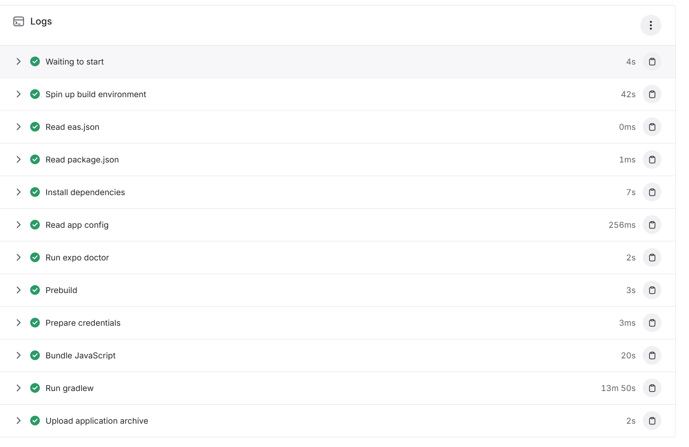
PAGE 03 — UNE RÉPONSE INTELLIGENTE
La solution
Une seule application. Toutes les ressources. Propulsée par l'IA.
AttenteZéro centralise, géolocalise et recommande en quelques secondes les services dont l'utilisateur a besoin : urgence médicale, banque alimentaire, refuge ou service psychosocial.
?
Recherche IA conversationnelle
L'utilisateur pose une question en langage naturel et reçoit la ressource pertinente.
+
Géolocalisation en temps réel
Tri automatique par distance et affichage cartographique des services proches.
h
Temps d'attente estimés
Données mises à jour pour orienter vers le service avec le plus court délai.
★
Favoris & profil personnel
Chaque utilisateur conserve ses ressources clés et son historique en un seul endroit.
AttenteZéro
Page 3 / 7

Slide 4
PAGE 04 — BÉNÉFICES CITOYENS
Pour les utilisateurs
Du temps gagné. De la sérénité retrouvée.
AttenteZéro transforme une recherche stressante en une expérience claire, rapide et accessible — gratuitement pour tous.
!
Réponse en moins de 5 sec
$
Gratuit pour tous
Plus besoin de naviguer entre dix sites différents.
Toutes les fonctions essentielles sans inscription.
i
Assistant IA en français
+
Itinéraire intégré
Conversation naturelle, adaptée au contexte québécois.
Un clic pour ouvrir la navigation GPS vers le service.
*
Confidentialité respectée
@
Toujours à portée de main
Aucune donnée personnelle vendue ni partagée.
Disponible hors-ligne pour les services consultés.
AttenteZéro
Page 4 / 7

Slide 5
PAGE 05 — BÉNÉFICES PARTENAIRES
Pour les organismes
Une vitrine moderne. Une portée décuplée.
AttenteZéro offre aux organismes communautaires, cliniques, refuges et services publics un canal direct vers les citoyens — au moment précis où ils en ont besoin.
Avantages clés
IMPACT ATTENDU
✓
Visibilité ciblée et géolocalisée
× 5
Apparaissez auprès des usagers situés à quelques minutes de votre porte.
✓
Tableau de bord en temps réel
portée moyenne attendue
dès la 1re année
Suivez vues, clics, itinéraires demandés et heures de pointe.
−60 %
✓
Communication directe
Mettez à jour horaires, services et messages d'urgence en quelques clics.
appels d'orientation superflus
pour vos équipes
Inscription simplifiée
24/7
✓
Détection automatique des courriels professionnels pour valider votre organisme.
disponibilité de votre
fiche organisme
✓
Intégré à la recherche IA
0 $
Vos services sont recommandés intelligemment selon le contexte.
AttenteZéro
barrière à l'entrée
pour les usagers
Page 5 / 7

Slide 6
PAGE 06 — COMMENT ÇA FONCTIONNE
Modèle & écosystème
Un modèle accessible, durable et équitable.
LE PLUS POPULAIRE
Citoyen — Gratuit
Premium
Organisme
0 $
10 $
39 $
pour toujours
paiement unique
par mois — 14 j gratuits
✓ Recherche illimitée
✓ Assistant IA conversationnel
✓ Fiche organisme complète
✓ Géolocalisation
✓ Favoris illimités
✓ Tableau de bord analytique
✓ Services & urgences
✓ Historique personnel
✓ Mises à jour temps réel
✓ Aucune inscription
✓ Sans abonnement
✓ Support prioritaire
Feuille de route
1
2
3
4
AttenteZéro
Page 6 / 7
Lancement Québec
Expansion régionale
Tout le Québec
Canada francophone

Slide 7
REJOIGNEZ LE MOUVEMENT
Devenez partenaire d'AttenteZéro
Ensemble, rendons les services essentiels du Québec accessibles à tous, partout, instantanément.
Pour un organisme
Pour un citoyen
attentezero5@gmail.com
Téléchargez l'application
Démo gratuite sur rendez-vous
Activez l'IA pour 10 $ une seule fois
14 jours d'essai sans engagement
Sauvegardez vos services favoris
AttenteZéro
attentezero5@gmail.com • Conçu et hébergé au Québec • © 2026

